Slide 1

Vender el sistema
completo sin inflar el
pedido
Carlos Castro
Ver el OA en pinturasespecializadas.lumbre.lat
Notes:
Objeto de aprendizaje de Lumbre · Carlos Castro
Enlace: https://pinturasespecializadas.lumbre.lat/object/ofrecer-complementos-y-servicios-asociados

Slide 2
Acerca de este OA · 1 de 2
Objetivo
Reconstruir el sistema que exige un trabajo concreto, clasificar cada complemento como necesario, recomendable o prescindible, comprobar la compatibilidad entre capas y soportes, calcular cantidades con rendimiento y merma, y explicar el fallo que evita cada línea sin convertir el pedido en un surtido.
Vender el sistema completo sin inflar el pedido
2 / 88
Notes:
Enlace al OA: https://pinturasespecializadas.lumbre.lat/object/ofrecer-complementos-y-servicios-asociados

Slide 3
Acerca de este OA · 2 de 2
Descripción
Tercera lección de la ruta comercial. Enseña a pasar del bote suelto al pedido completo: qué capas pide el trabajo, qué complementos son necesarios, cómo se comprueba la compatibilidad y cómo se calcula la cantidad sin sobrar ni faltar.
Autoría: Carlos Castro
Etiquetas: venta consultiva · complementos · sistema de pintura · compatibilidad · cálculo de cantidades · servicios asociados · Pinturas Especializadas
Vender el sistema completo sin inflar el pedido
3 / 88
Notes:
Continuación de «Acerca de este OA» (2 de 2).

Slide 4
Vender el sistema completo sin inflar el pedido · 1 de 5
Supuesto didáctico. Un sábado por la mañana, en el mostrador del centro, un cliente enseña la foto de un tabique de pladur recién montado en un local. Quiere 15 L de pintura plástica mate y añade: «La imprimación me la salto, que luego queda igual». Detrás, una clienta que ya ha pintado su casa pide solo un bote de 4 L y devuelve la cinta que compró de más.
Los dos saben lo que quieren comprar; ninguno ha descrito el trabajo completo. Esta lección trabaja la conversación que convierte una petición en un pedido ajustado: ni el bote suelto que falla, ni el surtido que nadie necesita.
Vender el sistema completo sin inflar el pedido
4 / 88

Slide 5
Vender el sistema completo sin inflar el pedido · 2 de 5
Qué vas a poder hacer al terminar
Reconstruir el sistema que exige un trabajo concreto, clasificar cada complemento como necesario, recomendable o prescindible, comprobar la compatibilidad entre capas y soportes, calcular cantidades con rendimiento y merma, y explicar el fallo que evita cada línea sin convertir el pedido en un surtido.
•
Hecho verificado: consta en la norma, la ficha técnica o la etiqueta citada.
Vender el sistema completo sin inflar el pedido
5 / 88
Notes:
Continuación de «Vender el sistema completo sin inflar el pedido» (2 de 5).

Slide 6
Vender el sistema completo sin inflar el pedido · 3 de 5
•
Buena práctica: método razonado; no es, por sí solo, una política de Pinturas Especializadas.
•
Procedimiento pendiente: catálogo, responsables, precios, seguros y formatos que debe confirmar dirección.
•
Supuesto didáctico: las situaciones y cifras marcadas como ficticias sirven para practicar; no son datos de la empresa.
Vender el sistema completo sin inflar el pedido
6 / 88
Notes:
Continuación de «Vender el sistema completo sin inflar el pedido» (3 de 5).

Slide 7
Vender el sistema completo sin inflar el pedido · 4 de 5
Dependencia interna pendiente
Esta lección distingue el método general de las decisiones que corresponden a Pinturas Especializadas. Antes de aplicar un umbral, un importe o una facultad, confirma con dirección: El catálogo vigente de servicios asociados: preparación, asesoramiento, aplicación y transporte.
Vender el sistema completo sin inflar el pedido
7 / 88
Notes:
Continuación de «Vender el sistema completo sin inflar el pedido» (4 de 5).

Slide 8
Vender el sistema completo sin inflar el pedido · 5 de 5
Quién presta cada servicio: personal propio, colaborador o empresa externa. Los precios, tarifas y condiciones de facturación de cada servicio. Los seguros y la responsabilidad que cubren la aplicación, el transporte y los daños en obra. Dónde se registra la recomendación del vendedor y la decisión del cliente.
La política de devolución de complementos no usados y las condiciones de entrega.
Vender el sistema completo sin inflar el pedido
8 / 88
Notes:
Continuación de «Vender el sistema completo sin inflar el pedido» (5 de 5).

Slide 9
1 · Un bote no es un trabajo: el sistema de capas · 1 de 3
El cliente entra pidiendo un bote y sale con un pedido. Entre una cosa y otra hay una decisión comercial: qué necesita el trabajo para salir bien. La pintura de acabado es la capa visible, pero el resultado depende de lo que hay debajo y de lo que se hace antes. Eso es el sistema: soporte, preparación, imprimación y acabado, cada pieza con una función.
Vender el sistema completo sin inflar el pedido
9 / 88

Slide 10
1 · Un bote no es un trabajo: el sistema de capas · 2 de 3
Vender el sistema no es vender el catálogo. Es construir un pedido que contenga lo que el trabajo exige y nada que no exija. Un pedido de dos líneas puede ser impecable; uno de doce, también. Lo que no es defendible es decidir por costumbre: ofrecer imprimación a todo el mundo porque «siempre se ofrece», o no ofrecer nada porque «el cliente ya sabe».
Vender el sistema completo sin inflar el pedido
10 / 88
Notes:
Continuación de «1 · Un bote no es un trabajo: el sistema de capas» (2 de 3).

Slide 11
1 · Un bote no es un trabajo: el sistema de capas · 3 de 3
Antes de hablar de complementos hay tres datos: qué soporte hay (yeso, pladur, madera, metal u hormigón), en qué estado está (nuevo, pintado, reparado, absorbente) y qué resultado espera el cliente (un color, un acabado, una duración). Sin esos tres datos, cualquier recomendación es una apuesta.
La prueba de que el pedido está bien construido no es su importe: es que puedas nombrar, para cada línea, qué fallo evita. Si no sabes nombrarlo, probablemente esa línea sobra.
Vender el sistema completo sin inflar el pedido
11 / 88
Notes:
Continuación de «1 · Un bote no es un trabajo: el sistema de capas» (3 de 3).

Slide 12
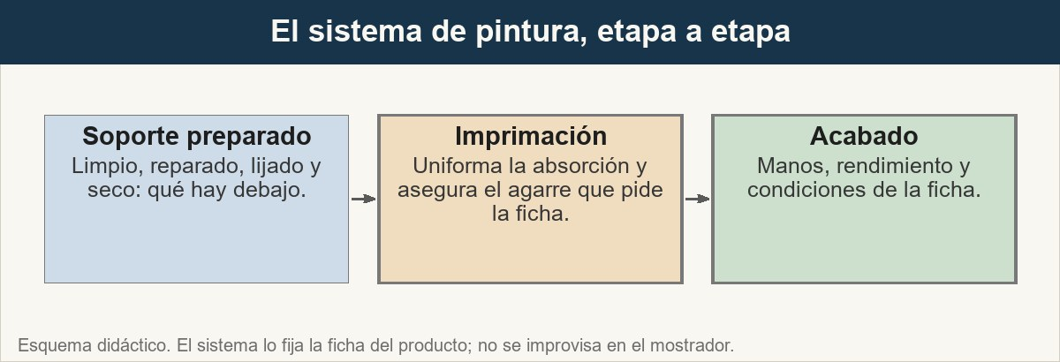
1 · Un bote no es un trabajo: el sistema de capas
El acabado es la última capa, no la única: el sistema empieza en el soporte.
Ver imagen original en el OA
Notes:
Imagen del OA: assets/fig-1-sistema.jpg
Texto alternativo: Flujo de cuatro etapas del sistema de pintura: soporte, preparación, imprimación y acabado.
Pie: El acabado es la última capa, no la única: el sistema empieza en el soporte.
Enlace: https://pinturasespecializadas.lumbre.lat/object/ofrecer-complementos-y-servicios-asociados

Slide 13
Actividad 1 · Opción múltiple
Sección: 1 · Un bote no es un trabajo: el sistema de capas
Un cliente pide un bote de plástica mate para un tabique de pladur nuevo. ¿Qué convierte esa petición en un pedido de sistema?
A) Añadir el mayor número de complementos posible.
B) Identificar soporte, estado y resultado, y comprobar qué capas pide la ficha.
C) Ofrecer el formato más grande para que no falte producto.
D) Preguntar solo el color y el presupuesto disponible.
Vender el sistema completo sin inflar el pedido
13 / 88
Notes:
Solución: B) Identificar soporte, estado y resultado, y comprobar qué capas pide la ficha.
Explicación: El sistema se construye con el soporte, su estado y el resultado esperado, contrastados con la ficha. Añadir productos sin ese análisis es surtido, no venta consultiva.
Evidencia: Apartado 1: sistema de capas y los tres datos previos a cualquier complemento.
Enlace al OA: https://pinturasespecializadas.lumbre.lat/object/ofrecer-complementos-y-servicios-asociados

Slide 14
2 · Los complementos que el trabajo pide de verdad · 1 de 4
Un trabajo puede exigir ocho familias de complementos. No todas en todos los casos: la lista sirve para no olvidar ninguna, no para venderlas juntas.
•
Imprimación. Prepara el soporte y uniforma la absorción. Es la pieza que más se omite y la que más fallos explica.
•
Sellador. Tapa poros, nudos o manchas que reaparecerían. No es lo mismo que una imprimación de agarre.
•
Masilla. Rellena agujeros, grietas y juntas. Debe secar y lijarse antes de recibir pintura.
Vender el sistema completo sin inflar el pedido
14 / 88

Slide 15
2 · Los complementos que el trabajo pide de verdad · 2 de 4
•
Cinta. Delimita bordes y protege lo que no se pinta.
•
Lija. Iguala la superficie y crea agarre entre manos.
•
Disolvente. Limpia útiles y diluye solo los productos que lo admiten.
•
Herramienta. Rodillo, brocha, cubeta o pértiga: condiciona el rendimiento real.
•
Protección. Suelos, muebles, marcos y zonas de paso.
Vender el sistema completo sin inflar el pedido
15 / 88
Notes:
Continuación de «2 · Los complementos que el trabajo pide de verdad» (2 de 4).

Slide 16
2 · Los complementos que el trabajo pide de verdad · 3 de 4
Cada familia responde a un fallo concreto, y ese es el criterio para ofrecerla: no se ofrece un producto, se evita un fallo. La imprimación evita el parcheado por absorción desigual; la masilla evita que se marquen los agujeros; la lija evita que el grano quede atrapado en la segunda mano. Cuando el cliente entiende el fallo, decide con información.
Vender el sistema completo sin inflar el pedido
16 / 88
Notes:
Continuación de «2 · Los complementos que el trabajo pide de verdad» (3 de 4).

Slide 17
2 · Los complementos que el trabajo pide de verdad · 4 de 4
Hay dos confusiones frecuentes. La primera, llamar «complemento» a cualquier cosa que se venda al lado: un ambientador no completa una pintura. La segunda, tratar la herramienta como un accesorio menor: un rodillo de pelo corto en una fachada rugosa da un rendimiento falso y deja el color irregular. La herramienta forma parte del sistema tanto como la imprimación.
Vender el sistema completo sin inflar el pedido
17 / 88
Notes:
Continuación de «2 · Los complementos que el trabajo pide de verdad» (4 de 4).

Slide 18
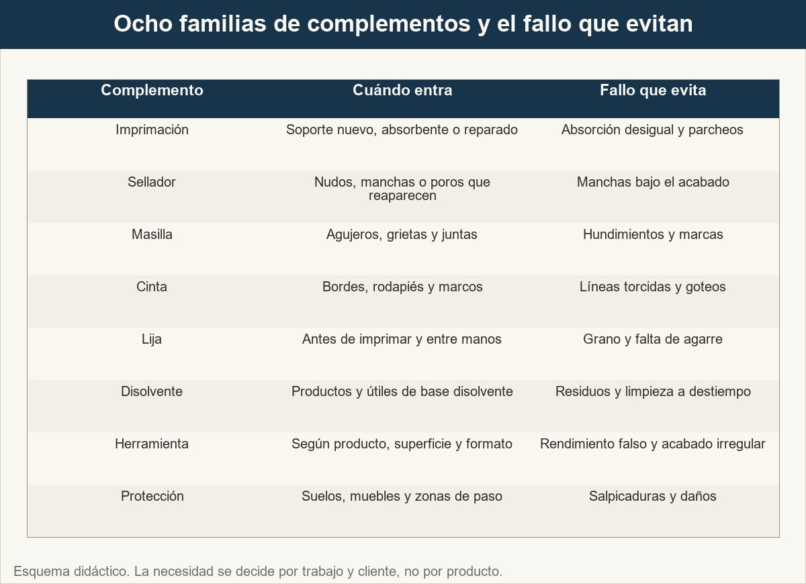
2 · Los complementos que el trabajo pide de verdad
Ocho familias, ocho fallos: la lista evita olvidos, no autoriza a venderlo todo.
Ver imagen original en el OA
Notes:
Imagen del OA: assets/fig-2-complementos.jpg
Texto alternativo: Matriz de ocho familias de complementos con el momento en que entran y el fallo que evitan.
Pie: Ocho familias, ocho fallos: la lista evita olvidos, no autoriza a venderlo todo.
Enlace: https://pinturasespecializadas.lumbre.lat/object/ofrecer-complementos-y-servicios-asociados

Slide 19
Actividad 2 · Clasificar · 1 de 2
Sección: 2 · Los complementos que el trabajo pide de verdad
Supuesto didáctico: un despacho con un tabique de pladur nuevo. El cliente ya tiene rodillo, cubeta y brochas. Clasifica cada línea del pedido.
Categorías
• Necesario
• Recomendable
• Prescindible
1. Imprimación selladora para el pladur nuevo.
Vender el sistema completo sin inflar el pedido
19 / 88
Notes:
Solución: 1. Imprimación selladora para el pladur nuevo. → Necesario
2. Masilla y cinta para tratar las juntas. → Necesario
3. Lija fina para igualar juntas y parches. → Necesario
4. Cinta de carrocero para los bordes vistos. → Recomendable
5. Rodillo de repuesto. → Prescindible
6. Disolvente para limpiar. → Prescindible
7. Bote de 15 L cuando el cálculo pide 8 L. → Prescindible
Evidencia: Apartado 2: función de cada familia y clasificación aplicada a un trabajo concreto.
Enlace al OA: https://pinturasespecializadas.lumbre.lat/object/ofrecer-complementos-y-servicios-asociados

Slide 20
Actividad 2 · Clasificar · 2 de 2
2. Masilla y cinta para tratar las juntas.
3. Lija fina para igualar juntas y parches.
4. Cinta de carrocero para los bordes vistos.
5. Rodillo de repuesto.
6. Disolvente para limpiar.
7. Bote de 15 L cuando el cálculo pide 8 L.
Clasifica cada elemento en una de las categorías.
Vender el sistema completo sin inflar el pedido
20 / 88
Notes:
Continuación de «Actividad 2 · Clasificar» (2 de 2).

Slide 21
3 · Necesario, recomendable y prescindible · 1 de 4
Clasificar es la parte que separa una venta consultiva de un surtido. La categoría no depende del producto, sino del trabajo y del cliente.
•
Necesario. Sin ello, el sistema no se puede ejecutar como indica la ficha o el resultado no cumple lo pedido. Ejemplo: masilla y lija en un tabique con agujeros; imprimación en un soporte nuevo y absorbente.
Vender el sistema completo sin inflar el pedido
21 / 88

Slide 22
3 · Necesario, recomendable y prescindible · 2 de 4
•
Recomendable. Reduce un riesgo o ahorra tiempo, pero existe una alternativa razonable. Ejemplo: una pértiga para llegar al techo sin escalera; cinta de calidad en un borde visto.
•
Prescindible. Duplica lo que el cliente ya tiene, no aplica al producto o resuelve un problema que este trabajo no tiene. Ejemplo: disolvente para una pintura al agua; 15 L cuando el cálculo pide 8.
Vender el sistema completo sin inflar el pedido
22 / 88
Notes:
Continuación de «3 · Necesario, recomendable y prescindible» (2 de 4).

Slide 23
3 · Necesario, recomendable y prescindible · 3 de 4
«Necesario» no significa «obligatorio comprar aquí» ni «tiene que llevárselo». Significa que, si falta, el resultado cambia o el trabajo no se puede hacer como está previsto. El cliente sigue decidiendo. Lo que no puede el vendedor es presentar como completo un pedido que no lo es.
Vender el sistema completo sin inflar el pedido
23 / 88
Notes:
Continuación de «3 · Necesario, recomendable y prescindible» (3 de 4).

Slide 24
3 · Necesario, recomendable y prescindible · 4 de 4
Tampoco las categorías son estables. La imprimación es necesaria en un pladur nuevo y prescindible en una pared de yeso bien pintada y limpia. La cinta es necesaria para un aficionado que quiere un borde recto y prescindible para un profesional que corta a mano con seguridad. La clasificación se hace para ese cliente y ese trabajo, no en abstracto.
Vender el sistema completo sin inflar el pedido
24 / 88
Notes:
Continuación de «3 · Necesario, recomendable y prescindible» (4 de 4).

Slide 25
Sección
3 · Necesario, recomendable y prescindible · La prueba de las tres preguntas · Paso 1 de 4
Paso 1
¿Qué fallo concreto evita este producto en este trabajo?
Vender el sistema completo sin inflar el pedido
25 / 88
Notes:
Recorrido: La prueba de las tres preguntas
Paso 1 de 4: Paso 1
Texto del paso: ¿Qué fallo concreto evita este producto en este trabajo?
Enlace: https://pinturasespecializadas.lumbre.lat/object/ofrecer-complementos-y-servicios-asociados

Slide 26
Sección
3 · Necesario, recomendable y prescindible · La prueba de las tres preguntas · Paso 2 de 4
Paso 2
Si no se usa, ¿el trabajo se puede ejecutar y el resultado cumple lo pedido?
Vender el sistema completo sin inflar el pedido
26 / 88
Notes:
Recorrido: La prueba de las tres preguntas
Paso 2 de 4: Paso 2
Texto del paso: Si no se usa, ¿el trabajo se puede ejecutar y el resultado cumple lo pedido?
Enlace: https://pinturasespecializadas.lumbre.lat/object/ofrecer-complementos-y-servicios-asociados

Slide 27
Sección
3 · Necesario, recomendable y prescindible · La prueba de las tres preguntas · Paso 3 de 4
Paso 3
¿El cliente ya lo tiene, sirve para este soporte y no duplica otra línea?
Vender el sistema completo sin inflar el pedido
27 / 88
Notes:
Recorrido: La prueba de las tres preguntas
Paso 3 de 4: Paso 3
Texto del paso: ¿El cliente ya lo tiene, sirve para este soporte y no duplica otra línea?
Enlace: https://pinturasespecializadas.lumbre.lat/object/ofrecer-complementos-y-servicios-asociados

Slide 28
Sección
3 · Necesario, recomendable y prescindible · La prueba de las tres preguntas · Paso 4 de 4
Paso 4
Si no hay fallo que nombrar, es prescindible; si el trabajo no se sostiene sin él, es necesario; si queda en medio, es recomendable.
Vender el sistema completo sin inflar el pedido
28 / 88
Notes:
Recorrido: La prueba de las tres preguntas
Paso 4 de 4: Paso 4
Texto del paso: Si no hay fallo que nombrar, es prescindible; si el trabajo no se sostiene sin él, es necesario; si queda en medio, es recomendable.
Enlace: https://pinturasespecializadas.lumbre.lat/object/ofrecer-complementos-y-servicios-asociados

Slide 29
4 · Compatibilidad: lo que se comprueba antes de cobrar · 1 de 4
La compatibilidad es la comprobación que evita el repintado. No se deduce del color del envase ni del nombre comercial: se lee en la ficha técnica del producto que va encima.
•
Sistema recomendado. La ficha indica qué imprimación admite el acabado y sobre qué soportes.
•
Preparación y humedad. El fabricante fija el límite de humedad del soporte; no se pinta por calendario.
•
Tiempo entre manos. Respetarlo evita que la capa superior cierre mal la inferior.
Vender el sistema completo sin inflar el pedido
29 / 88

Slide 30
4 · Compatibilidad: lo que se comprueba antes de cobrar · 2 de 4
•
Dilución y herramienta. Una dilución fuera de ficha cambia el rendimiento y el acabado.
•
Temperatura y ventilación. Fuera del rango indicado, el secado y la adhesión se resienten.
Vender el sistema completo sin inflar el pedido
30 / 88
Notes:
Continuación de «4 · Compatibilidad: lo que se comprueba antes de cobrar» (2 de 4).

Slide 31
4 · Compatibilidad: lo que se comprueba antes de cobrar · 3 de 4
Misma marca no es sinónimo de compatibilidad, y distinta marca no es sinónimo de incompatibilidad. Una imprimación de la misma casa puede estar diseñada para metal y no para yeso. Lo que decide es la ficha del acabado y el soporte concreto. Tampoco existe una regla universal de «agua sobre disolvente» o al revés: hay sistemas que lo admiten y sistemas que no, y solo la ficha lo dice.
Vender el sistema completo sin inflar el pedido
31 / 88
Notes:
Continuación de «4 · Compatibilidad: lo que se comprueba antes de cobrar» (3 de 4).

Slide 32
4 · Compatibilidad: lo que se comprueba antes de cobrar · 4 de 4
Cuando la ficha no cubre el caso —soporte poco habitual, producto descatalogado, capa anterior desconocida— no se improvisa. Se hace una prueba en una zona poco visible, se respeta el secado completo y, si sigue la duda, se escala a dirección técnica. Probar en la pared entera es convertir una duda en un gasto.
Dos detalles que arruinan trabajos bien planteados: masillas que no admiten el esmalte previsto y selladores de silicona que no se pueden pintar. En ambos casos, la ficha manda. Si el cliente ya tiene una masilla o un sellador en casa, se comprueba antes de incluirlo en el sistema.
Vender el sistema completo sin inflar el pedido
32 / 88
Notes:
Continuación de «4 · Compatibilidad: lo que se comprueba antes de cobrar» (4 de 4).

Slide 33
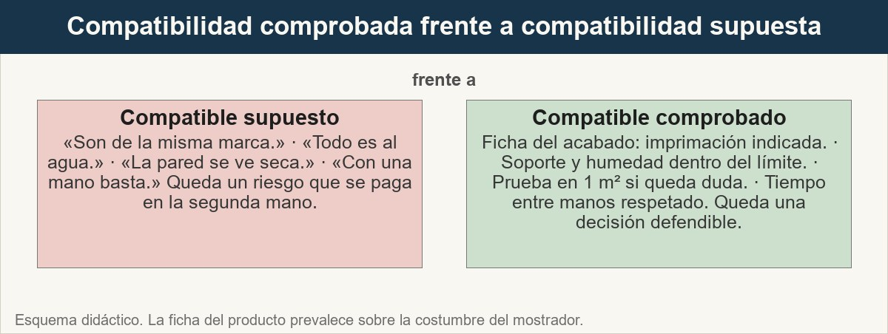
4 · Compatibilidad: lo que se comprueba antes de cobrar
La compatibilidad no se supone: se lee en la ficha o se prueba en una zona pequeña.
Ver imagen original en el OA
Notes:
Imagen del OA: assets/fig-3-compatibilidad.jpg
Texto alternativo: Comparación entre una compatibilidad comprobada en ficha y una compatibilidad supuesta por marca o apariencia.
Pie: La compatibilidad no se supone: se lee en la ficha o se prueba en una zona pequeña.
Enlace: https://pinturasespecializadas.lumbre.lat/object/ofrecer-complementos-y-servicios-asociados

Slide 34
Actividad 3 · Verdadero o falso
Sección: 4 · Compatibilidad: lo que se comprueba antes de cobrar
Que la imprimación y el acabado sean de la misma marca garantiza que sean compatibles con el soporte.
A) Verdadero
B) Falso
Vender el sistema completo sin inflar el pedido
34 / 88
Notes:
Solución: Falso
Explicación: La marca no sustituye la ficha. Una imprimación de la misma casa puede estar pensada para metal y no para yeso; el sistema recomendado y el soporte concreto deciden.
Evidencia: Apartado 4: misma marca, base del producto y límites de la ficha.
Enlace al OA: https://pinturasespecializadas.lumbre.lat/object/ofrecer-complementos-y-servicios-asociados

Slide 35
5 · Cantidad: rendimiento, manos y merma · 1 de 3
El cálculo se hace con tres datos que están en la ficha y uno que se estima: superficie, manos, rendimiento y merma. El rendimiento se expresa en metros cuadrados por litro y por mano; la merma es el producto que se pierde en cubetas, rodillos, rugosidades y cortes.
Litros = (superficie × manos) ÷ rendimiento + merma. La merma habitual con rodillo ronda el 5 % y sube hacia el 10 % en soportes rugosos o con muchos recortes. No es una cifra universal: es una estimación de oficio que se ajusta con la experiencia y con lo que indique la ficha.
Vender el sistema completo sin inflar el pedido
35 / 88

Slide 36
5 · Cantidad: rendimiento, manos y merma · 2 de 3
Supuesto didáctico con precios ficticios. Un dormitorio de 4,0 × 3,0 m y 2,5 m de altura tiene 14 m de perímetro y 35 m² de pared. Se descuentan 1,8 m² de puerta y 1,6 m² de ventana: quedan 31,6 m², que se redondean a 32. Con dos manos y un rendimiento de 11 m²/L por mano: 32 × 2 ÷ 11 = 5,82 L. Con un 8 % de merma: 6,3 L. El pedido correcto son dos botes de 4 L, no uno de 15. A 9 €/L en formato de 4 L, son 72 €; el bote de 15 L a 8 €/L cuesta 120 € y deja 7 L que no se van a usar.
Vender el sistema completo sin inflar el pedido
36 / 88
Notes:
Continuación de «5 · Cantidad: rendimiento, manos y merma» (2 de 3).

Slide 37
5 · Cantidad: rendimiento, manos y merma · 3 de 3
El formato grande no es automáticamente mejor. Abarata el litro, pero solo compensa si el sobrante se conserva bien y se va a emplear en retoques. El formato pequeño tampoco es peor: permite abrir un bote y mantener el otro cerrado. Si se usan varios botes, se comprueba el lote y se mezcla el contenido en un recipiente común antes de empezar, para que no aparezcan diferencias de tono entre zonas.
Vender el sistema completo sin inflar el pedido
37 / 88
Notes:
Continuación de «5 · Cantidad: rendimiento, manos y merma» (3 de 3).

Slide 38
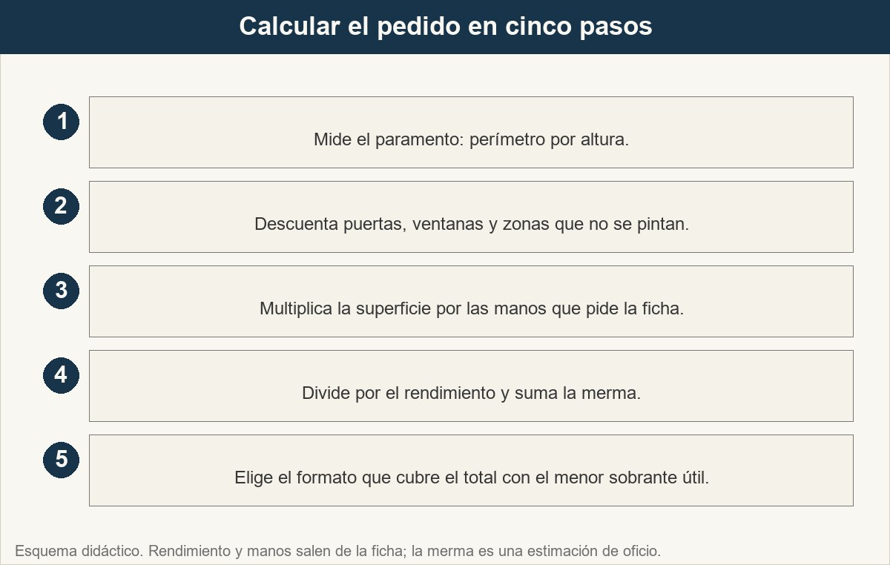
5 · Cantidad: rendimiento, manos y merma
Medir, descontar, multiplicar por manos, dividir por rendimiento y sumar merma.
Ver imagen original en el OA
Notes:
Imagen del OA: assets/fig-4-calculo.jpg
Texto alternativo: Secuencia de cinco pasos para calcular los litros de pintura de un paramento.
Pie: Medir, descontar, multiplicar por manos, dividir por rendimiento y sumar merma.
Enlace: https://pinturasespecializadas.lumbre.lat/object/ofrecer-complementos-y-servicios-asociados

Slide 39
Actividad 4 · Respuesta numérica
Sección: 5 · Cantidad: rendimiento, manos y merma
Supuesto didáctico: un salón de 3,5 × 4,0 m y 2,5 m de altura, sin descontar huecos. Dos manos, rendimiento de 10 m²/L por mano y un 10 % de merma. ¿Cuántos litros resultan del cálculo?
Respuesta numérica (L): ________________
Vender el sistema completo sin inflar el pedido
39 / 88
Notes:
Solución: 8.25 L (tolerancia ±0.05)
Explicación: Perímetro: 3,5 + 4,0 + 3,5 + 4,0 = 15 m. Superficie: 15 × 2,5 = 37,5 m². Dos manos: 75 m². Litros: 75 ÷ 10 = 7,5 L. Merma del 10 %: 0,75 L. Total: 8,25 L.
Evidencia: Apartado 5: fórmula de superficie, manos, rendimiento y merma.
Enlace al OA: https://pinturasespecializadas.lumbre.lat/object/ofrecer-complementos-y-servicios-asociados

Slide 40
6 · El cliente que solo quiere pintura · 1 de 4
El caso más incómodo no es el cliente que pregunta: es el que ya ha decidido y pide solo pintura. Supuesto didáctico: un cliente entra con la foto de un tabique de pladur recién montado en un local del centro. Quiere 15 L de plástica mate y dice: «La imprimación me la salto, que luego queda igual». Se le vende el bote. Tres semanas después vuelve: se marcan las juntas y el color tiene zonas más claras.
Vender el sistema completo sin inflar el pedido
40 / 88

Slide 41
6 · El cliente que solo quiere pintura · 2 de 4
No es un defecto del bote: es un sistema incompleto. El pladur nuevo absorbe de forma desigual, sobre todo en las juntas y en los parches; la pintura se reparte entre zonas con distinta porosidad y el acabado queda con diferencias visibles. La imprimación no hace magia ni garantiza un acabado perfecto, pero reduce ese riesgo y permite ver el estado real del soporte antes de gastar la pintura buena.
Vender el sistema completo sin inflar el pedido
41 / 88
Notes:
Continuación de «6 · El cliente que solo quiere pintura» (2 de 4).

Slide 42
6 · El cliente que solo quiere pintura · 3 de 4
La respuesta comercial no es discutir ni negarse. Se vende lo que el cliente pide si es apto, se explica el fallo que puede aparecer, se ofrece el complemento y se deja constancia de la recomendación. La negativa a vender no es persuasión: convierte una advertencia en un pulso y el cliente compra lo mismo en otro sitio, sin el aviso. Lo que no se puede hacer es avalar un resultado que el sistema no sostiene ni prometer que «con dos manos queda perfecto».
Vender el sistema completo sin inflar el pedido
42 / 88
Notes:
Continuación de «6 · El cliente que solo quiere pintura» (3 de 4).

Slide 43
6 · El cliente que solo quiere pintura · 4 de 4
Hay una frase que ordena la conversación: «Le vendo la pintura, pero este soporte pide imprimación; sin ella el acabado puede quedar desigual y no será un problema del producto». Describe el riesgo, no sentencia la causa, y deja la decisión donde corresponde. Si el cliente renuncia, se anota; si más adelante reclama, la constancia evita que la conversación empiece de cero.
Vender el sistema completo sin inflar el pedido
43 / 88
Notes:
Continuación de «6 · El cliente que solo quiere pintura» (4 de 4).

Slide 44
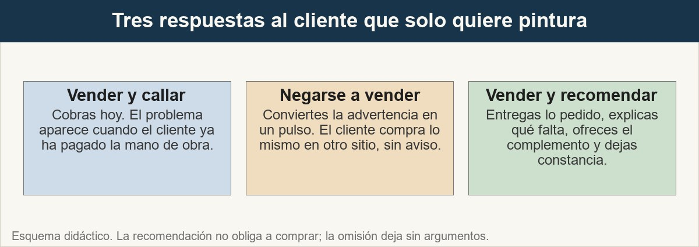
6 · El cliente que solo quiere pintura
Ni silencio ni pulso: vender lo pedido, explicar el riesgo y dejar constancia.
Ver imagen original en el OA
Notes:
Imagen del OA: assets/fig-5-solo-pintura.jpg
Texto alternativo: Tres tarjetas con las respuestas posibles ante un cliente que solo quiere pintura: callar, negarse o vender con recomendación.
Pie: Ni silencio ni pulso: vender lo pedido, explicar el riesgo y dejar constancia.
Enlace: https://pinturasespecializadas.lumbre.lat/object/ofrecer-complementos-y-servicios-asociados

Slide 45
Actividad 5 · Detective de errores · 1 de 2
Sección: 6 · El cliente que solo quiere pintura
Cinco frases de una conversación con el cliente del pladur. Marca las que no se sostienen.
A) «Con 15 L tiene para todo; la imprimación es un gasto que no se nota.»
B) «Este tabique es nuevo y absorbe de forma desigual; la ficha pide imprimir antes del acabado.»
C) «Si no se lleva la imprimación, no le vendo la pintura.»
Vender el sistema completo sin inflar el pedido
45 / 88
Notes:
Solución: B) «Este tabique es nuevo y absorbe de forma desigual; la ficha pide imprimir antes del acabado.»
Explicación: La primera oculta un riesgo real; la tercera convierte la venta en una coacción; la quinta promete un resultado que el sistema no sostiene. Las otras dos describen el problema y dejan la decisión al cliente.
Evidencia: Apartado 6: el caso del pladur, la recomendación registrada y los límites de la promesa.
Enlace al OA: https://pinturasespecializadas.lumbre.lat/object/ofrecer-complementos-y-servicios-asociados

Slide 46
Actividad 5 · Detective de errores · 2 de 2
D) «Le apunto la recomendación y usted decide; sin ella el acabado puede quedar desigual.»
E) «No se preocupe, con dos manos queda perfecto aunque no imprima.»
Vender el sistema completo sin inflar el pedido
46 / 88
Notes:
Continuación de «Actividad 5 · Detective de errores» (2 de 2).

Slide 47
7 · Servicios asociados: categorías que se confirman · 1 de 4
Los servicios asociados son otra cosa que los complementos. Un complemento es un producto que completa el sistema; un servicio es trabajo o atención que alguien presta. En esta escuela se estudian cuatro categorías: preparación, asesoramiento, aplicación y transporte. Son categorías para preguntar, no un catálogo de lo que la empresa ofrece.
Vender el sistema completo sin inflar el pedido
47 / 88

Slide 48
7 · Servicios asociados: categorías que se confirman · 2 de 4
Cada categoría implica una responsabilidad distinta. La preparación y la aplicación suponen manos en la obra y, por tanto, ejecución y seguro. El asesoramiento crea expectativas sobre el resultado. El transporte añade custodia y daños. Por eso no se contesta «sí, lo hacemos» desde el mostrador: se contesta qué se puede confirmar y con quién.
Vender el sistema completo sin inflar el pedido
48 / 88
Notes:
Continuación de «7 · Servicios asociados: categorías que se confirman» (2 de 4).

Slide 49
7 · Servicios asociados: categorías que se confirman · 3 de 4
Lo que no consta, no se ofrece. Decir «creo que la casa lo hace» es prometer con la boca de otro. La fórmula segura es: «Puedo consultar si este servicio está en el catálogo y con qué condiciones; no puedo confirmarlo desde aquí». El cliente prefiere una respuesta pendiente y cierta a una promesa que luego no existe.
Vender el sistema completo sin inflar el pedido
49 / 88
Notes:
Continuación de «7 · Servicios asociados: categorías que se confirman» (3 de 4).

Slide 50
7 · Servicios asociados: categorías que se confirman · 4 de 4
El catálogo, quién presta cada servicio, los precios, los seguros y la responsabilidad son procedimientos pendientes de confirmar con la empresa. Mientras no consten, la venta se limita a producto, cálculo y explicación de lo que consta en la ficha. Un servicio prometido sin catálogo no es una venta: es un compromiso que alguien tendrá que cumplir mañana.
Vender el sistema completo sin inflar el pedido
50 / 88
Notes:
Continuación de «7 · Servicios asociados: categorías que se confirman» (4 de 4).

Slide 51
Sección
7 · Servicios asociados: categorías que se confirman · Cómo responder a una petición de servicio · Paso 1 de 5
Paso 1
Reconoce la necesidad: «Entiendo que necesita a alguien que se lo prepare o se lo aplique».
Vender el sistema completo sin inflar el pedido
51 / 88
Notes:
Recorrido: Cómo responder a una petición de servicio
Paso 1 de 5: Paso 1
Texto del paso: Reconoce la necesidad: «Entiendo que necesita a alguien que se lo prepare o se lo aplique».
Enlace: https://pinturasespecializadas.lumbre.lat/object/ofrecer-complementos-y-servicios-asociados

Slide 52
Sección
7 · Servicios asociados: categorías que se confirman · Cómo responder a una petición de servicio · Paso 2 de 5
Paso 2
No afirmes que la casa lo presta: «No puedo confirmarlo desde aquí».
Vender el sistema completo sin inflar el pedido
52 / 88
Notes:
Recorrido: Cómo responder a una petición de servicio
Paso 2 de 5: Paso 2
Texto del paso: No afirmes que la casa lo presta: «No puedo confirmarlo desde aquí».
Enlace: https://pinturasespecializadas.lumbre.lat/object/ofrecer-complementos-y-servicios-asociados

Slide 53
Sección
7 · Servicios asociados: categorías que se confirman · Cómo responder a una petición de servicio · Paso 3 de 5
Paso 3
Consulta el catálogo vigente o al mando de la tienda.
Vender el sistema completo sin inflar el pedido
53 / 88
Notes:
Recorrido: Cómo responder a una petición de servicio
Paso 3 de 5: Paso 3
Texto del paso: Consulta el catálogo vigente o al mando de la tienda.
Enlace: https://pinturasespecializadas.lumbre.lat/object/ofrecer-complementos-y-servicios-asociados

Slide 54
Sección
7 · Servicios asociados: categorías que se confirman · Cómo responder a una petición de servicio · Paso 4 de 5
Paso 4
Si no consta, ofrece solo lo que controlas: producto, cálculo y explicación de la ficha.
Vender el sistema completo sin inflar el pedido
54 / 88
Notes:
Recorrido: Cómo responder a una petición de servicio
Paso 4 de 5: Paso 4
Texto del paso: Si no consta, ofrece solo lo que controlas: producto, cálculo y explicación de la ficha.
Enlace: https://pinturasespecializadas.lumbre.lat/object/ofrecer-complementos-y-servicios-asociados

Slide 55
Sección
7 · Servicios asociados: categorías que se confirman · Cómo responder a una petición de servicio · Paso 5 de 5
Paso 5
Anota la petición, lo que has respondido y el siguiente paso.
Vender el sistema completo sin inflar el pedido
55 / 88
Notes:
Recorrido: Cómo responder a una petición de servicio
Paso 5 de 5: Paso 5
Texto del paso: Anota la petición, lo que has respondido y el siguiente paso.
Enlace: https://pinturasespecializadas.lumbre.lat/object/ofrecer-complementos-y-servicios-asociados

Slide 56
Actividad 6 · Relacionar · 1 de 2
Sección: 7 · Servicios asociados: categorías que se confirman
Une cada categoría de servicio con la pregunta que hay que resolver antes de ofrecerla.
Columna A
1. Preparación
2. Asesoramiento
3. Aplicación
4. Transporte
5. Precio del servicio
Vender el sistema completo sin inflar el pedido
56 / 88
Notes:
Solución: Preparación → ¿Incluye lijado, masilla y protección, y quién responde de ello?
Asesoramiento → ¿Hasta dónde llega y quién lo presta?
Aplicación → ¿Oficiales propios o terceros, con qué plazo y qué seguro?
Transporte → ¿Entrega, descarga, daños y precio?
Precio del servicio → ¿Tarifa publicada o presupuesto por trabajo?
Responsabilidad → ¿Qué cobertura existe si algo sale mal en obra?
Evidencia: Apartado 7: cuatro categorías de servicio y las condiciones que deben constar.
Enlace al OA: https://pinturasespecializadas.lumbre.lat/object/ofrecer-complementos-y-servicios-asociados

Slide 57
Actividad 6 · Relacionar · 2 de 2
6. Responsabilidad
Columna B
A) ¿Hasta dónde llega y quién lo presta?
B) ¿Oficiales propios o terceros, con qué plazo y qué seguro?
C) ¿Entrega, descarga, daños y precio?
D) ¿Tarifa publicada o presupuesto por trabajo?
E) ¿Qué cobertura existe si algo sale mal en obra?
F) ¿Incluye lijado, masilla y protección, y quién responde de ello?
Vender el sistema completo sin inflar el pedido
57 / 88
Notes:
Continuación de «Actividad 6 · Relacionar» (2 de 2).

Slide 58
8 · Errores frecuentes, límites y escalado · 1 de 5
Los errores de esta lección no son de producto: son de criterio. Todos tienen consecuencia visible en el pedido o semanas después.
•
Ofrecer el surtido en bloque. El cliente se defiende, no distingue lo necesario y acaba comprando solo el bote o marchándose.
•
No ofrecer nada para no parecer pesado. El trabajo queda incompleto y el cliente atribuye el fallo a la pintura.
Vender el sistema completo sin inflar el pedido
58 / 88

Slide 59
8 · Errores frecuentes, límites y escalado · 2 de 5
•
Suponer la compatibilidad por marca o por costumbre. Aparece el repintado, el decapado o la falta de agarre, y el coste ya no es un bote.
•
Calcular por litros y no por superficie y manos. Falta producto a mitad de la segunda mano o sobran siete litros que no se usan.
•
Prometer un servicio no confirmado. La expectativa incumplida se convierte en reclamación y en pérdida de confianza.
Vender el sistema completo sin inflar el pedido
59 / 88
Notes:
Continuación de «8 · Errores frecuentes, límites y escalado» (2 de 5).

Slide 60
8 · Errores frecuentes, límites y escalado · 3 de 5
•
No dejar constancia de la recomendación. La conversación queda en palabra contra palabra.
•
Confundir «necesario» con «rentable». La venta forzada se devuelve, se queda en stock o enseña al cliente a desconfiar.
Vender el sistema completo sin inflar el pedido
60 / 88
Notes:
Continuación de «8 · Errores frecuentes, límites y escalado» (3 de 5).

Slide 61
8 · Errores frecuentes, límites y escalado · 4 de 5
Límites y escalado. El mostrador decide qué pide el trabajo según la ficha, qué complementos entran, cuánto hay que comprar y qué se recomienda. El mando de la tienda confirma disponibilidad de formatos, catálogo de servicios y condiciones de entrega. La dirección técnica resuelve sistemas que la ficha no cubre, soportes desconocidos, compatibilidades entre marcas, patologías y garantías. Administración lleva facturación, crédito, devoluciones y transporte facturado.
Vender el sistema completo sin inflar el pedido
61 / 88
Notes:
Continuación de «8 · Errores frecuentes, límites y escalado» (4 de 5).

Slide 62
8 · Errores frecuentes, límites y escalado · 5 de 5
No se promete aplicación, plazo, seguro, precio de servicio ni resultado. Si la petición supera esos límites, se dice que se consulta y se anota el siguiente paso. Escalar no es quitarse el cliente de encima: es llevarlo a quien puede responder con fundamento.
La evaluación de esta lección acredita que sabes clasificar, comprobar y calcular. No certifica que hayas hecho una venta consultiva delante de un cliente: eso se observa en el puesto, con un responsable y un caso real.
Vender el sistema completo sin inflar el pedido
62 / 88
Notes:
Continuación de «8 · Errores frecuentes, límites y escalado» (5 de 5).

Slide 63
Actividad 7 · Completar la frase
Sección: 8 · Errores frecuentes, límites y escalado
Cuando la ficha no cubre el sistema, el caso se escala a ___. Si lo que falta es el catálogo o el precio de un servicio, lo confirma ___. Y si el cliente pide condiciones de pago o entrega, se consulta con ___.
Vender el sistema completo sin inflar el pedido
63 / 88
Notes:
Solución: dirección técnica · el mando · administración
Explicación: Cada límite tiene un destinatario: la duda técnica va a dirección técnica; el catálogo y la disponibilidad, al mando; la facturación y las condiciones comerciales, a administración.
Evidencia: Apartado 8: límites del mostrador y rutas de escalado.
Enlace al OA: https://pinturasespecializadas.lumbre.lat/object/ofrecer-complementos-y-servicios-asociados

Slide 64
Herramienta de trabajo: ficha de pedido por sistema
Se rellena con el cliente delante, no después. La actividad es individual: elige un pedido real o un supuesto del mostrador, reconstruye el sistema, calcula los litros y marca cada complemento como necesario, recomendable o prescindible. Se evalúa con tres criterios: que cada línea nombre un fallo, que el cálculo se pueda repetir y que ninguna recomendación prometa un servicio no confirmado.
Vender el sistema completo sin inflar el pedido
64 / 88

Slide 65
Herramienta de trabajo: ficha de pedido por sistema
Modelo didáctico. El registro, la firma y el catálogo de servicios deben validarse con el procedimiento interno.
Vender el sistema completo sin inflar el pedido
65 / 88
Notes:
Título completo de la tabla que sigue.

Slide 66
Tabla · 1 de 2
Pieza | Qué se comprueba | Qué se anota
Soporte | Material, estado, absorción y humedad | Descripción y dudas
Preparación | Limpieza, masilla, lija y secado | Operaciones y responsable
Imprimación | Sistema indicado en la ficha | Referencia y rendimiento
Acabado | Color, acabado, manos y rendimiento | Litros calculados y formato
Vender el sistema completo sin inflar el pedido
66 / 88
Notes:
Tabla del OA: Tabla
Enlace: https://pinturasespecializadas.lumbre.lat/object/ofrecer-complementos-y-servicios-asociados

Slide 67
Tabla · 2 de 2
Pieza | Qué se comprueba | Qué se anota
Complementos | Necesario, recomendable o prescindible | Fallo que evita cada uno
Servicio | Categoría y si consta en catálogo | Quién confirma y cuándo
Cierre | Qué se recomienda y qué decide el cliente | Constancia y siguiente paso
Vender el sistema completo sin inflar el pedido
67 / 88
Notes:
Tabla del OA: Tabla
Enlace: https://pinturasespecializadas.lumbre.lat/object/ofrecer-complementos-y-servicios-asociados

Slide 68
Herramienta de trabajo: ficha de pedido por sistema
Cómo usarla
Si una pieza no se puede justificar, se quita. Un pedido más corto y bien argumentado vende mejor que uno largo y dudoso. La ficha ordena la conversación; no certifica competencia.
Vender el sistema completo sin inflar el pedido
68 / 88

Slide 69
Repaso activo · Memoria: pieza y función
Cara A | Cara B
Imprimación | Uniformar la absorción del soporte
Sellador | Tapar poros y manchas que reaparecen
Masilla | Rellenar agujeros y juntas antes de pintar
Lija | Crear agarre entre manos
Merma | Producto que se pierde en la aplicación
Servicio asociado | Categoría pendiente de catálogo y responsable
Vender el sistema completo sin inflar el pedido
69 / 88
Notes:
Tabla del OA: Repaso activo · Memoria: pieza y función
Enlace: https://pinturasespecializadas.lumbre.lat/object/ofrecer-complementos-y-servicios-asociados

Slide 70
Repaso activo · Memoria: pieza y función · Cómo practicar
Este es el contenido estático del juego. Para emparejar las cartas y practicar la interacción, abre el OA.
Abrir el juego en el OA
Vender el sistema completo sin inflar el pedido
70 / 88
Notes:
Juego de memoria: Repaso activo · Memoria: pieza y función
Enlace: https://pinturasespecializadas.lumbre.lat/object/ofrecer-complementos-y-servicios-asociados

Slide 71
Repaso activo · Tarjetas de pedido por sistema · Tarjeta 1 de 5
Pregunta
¿Qué es vender el sistema?
Vender el sistema completo sin inflar el pedido
71 / 88
Notes:
Anverso: ¿Qué es vender el sistema?
Reverso: Incluir las capas y operaciones que el trabajo pide, no todo el catálogo.
Enlace: https://pinturasespecializadas.lumbre.lat/object/ofrecer-complementos-y-servicios-asociados

Slide 72
Repaso activo · Tarjetas de pedido por sistema · Tarjeta 1 de 5 · Respuesta
Respuesta
Incluir las capas y operaciones que el trabajo pide, no todo el catálogo.
Vender el sistema completo sin inflar el pedido
72 / 88
Notes:
Respuesta de la tarjeta 1.

Slide 73
Repaso activo · Tarjetas de pedido por sistema · Tarjeta 2 de 5
Pregunta
¿Cuándo un complemento es necesario?
Vender el sistema completo sin inflar el pedido
73 / 88
Notes:
Anverso: ¿Cuándo un complemento es necesario?
Reverso: Cuando sin él el sistema no se ejecuta como indica la ficha o el resultado no cumple lo pedido.
Enlace: https://pinturasespecializadas.lumbre.lat/object/ofrecer-complementos-y-servicios-asociados

Slide 74
Repaso activo · Tarjetas de pedido por sistema · Tarjeta 2 de 5 · Respuesta
Respuesta
Cuando sin él el sistema no se ejecuta como indica la ficha o el resultado no cumple lo pedido.
Vender el sistema completo sin inflar el pedido
74 / 88
Notes:
Respuesta de la tarjeta 2.

Slide 75
Repaso activo · Tarjetas de pedido por sistema · Tarjeta 3 de 5
Pregunta
¿Qué no garantiza la misma marca?
Vender el sistema completo sin inflar el pedido
75 / 88
Notes:
Anverso: ¿Qué no garantiza la misma marca?
Reverso: La compatibilidad con el soporte; lo decide la ficha del producto.
Enlace: https://pinturasespecializadas.lumbre.lat/object/ofrecer-complementos-y-servicios-asociados

Slide 76
Repaso activo · Tarjetas de pedido por sistema · Tarjeta 3 de 5 · Respuesta
Respuesta
La compatibilidad con el soporte; lo decide la ficha del producto.
Vender el sistema completo sin inflar el pedido
76 / 88
Notes:
Respuesta de la tarjeta 3.

Slide 77
Repaso activo · Tarjetas de pedido por sistema · Tarjeta 4 de 5
Pregunta
¿Cómo se calculan los litros?
Vender el sistema completo sin inflar el pedido
77 / 88
Notes:
Anverso: ¿Cómo se calculan los litros?
Reverso: (Superficie × manos) ÷ rendimiento + merma.
Enlace: https://pinturasespecializadas.lumbre.lat/object/ofrecer-complementos-y-servicios-asociados

Slide 78
Repaso activo · Tarjetas de pedido por sistema · Tarjeta 4 de 5 · Respuesta
Respuesta
(Superficie × manos) ÷ rendimiento + merma.
Vender el sistema completo sin inflar el pedido
78 / 88
Notes:
Respuesta de la tarjeta 4.

Slide 79
Repaso activo · Tarjetas de pedido por sistema · Tarjeta 5 de 5
Pregunta
¿Qué se puede decir de un servicio no confirmado?
Vender el sistema completo sin inflar el pedido
79 / 88
Notes:
Anverso: ¿Qué se puede decir de un servicio no confirmado?
Reverso: Que se consulta; nunca que la casa lo presta.
Enlace: https://pinturasespecializadas.lumbre.lat/object/ofrecer-complementos-y-servicios-asociados

Slide 80
Repaso activo · Tarjetas de pedido por sistema · Tarjeta 5 de 5 · Respuesta
Respuesta
Que se consulta; nunca que la casa lo presta.
Vender el sistema completo sin inflar el pedido
80 / 88
Notes:
Respuesta de la tarjeta 5.

Slide 81
Chequeo: ¿sabes construir el pedido? · 1 de 2
Criterio de avance
Se considera superado con al menos 70% de acierto agregado en las actividades cubiertas.
Actividades cubiertas
• Opción múltiple · act-1
• Clasificar · act-2
• Verdadero o falso · act-4
• Respuesta numérica · act-5
• Detective de errores · act-6
Vender el sistema completo sin inflar el pedido
81 / 88
Notes:
Compuerta de avance: Chequeo: ¿sabes construir el pedido?
Umbral declarado: 70%.
No se incluyen puntuaciones de ninguna sesión ni respuestas personales.
Enlace: https://pinturasespecializadas.lumbre.lat/object/ofrecer-complementos-y-servicios-asociados

Slide 82
Chequeo: ¿sabes construir el pedido? · 2 de 2
• Relacionar · act-7
• Completar la frase · act-8
Al superar: Puedes reconstruir el sistema, clasificar complementos, comprobar la compatibilidad, calcular litros y distinguir un servicio confirmado de una categoría pendiente.
Si aún no se alcanza: Vuelve a los apartados 2 a 6. El error más frecuente es confundir «ofrecer más» con «ofrecer lo que el trabajo pide».
Vender el sistema completo sin inflar el pedido
82 / 88
Notes:
Continuación de «Chequeo: ¿sabes construir el pedido?» (2 de 2).

Slide 83
Para dominar este tema · 1 de 6
Vender el sistema completo significa pasar de la petición al trabajo: identificar el soporte, su estado y el resultado esperado, y comprobar en la ficha qué capas hacen falta. El complemento no se elige por costumbre ni por margen, sino porque evita un fallo que sabes nombrar.
Vender el sistema completo sin inflar el pedido
83 / 88

Slide 84
Para dominar este tema · 2 de 6
Clasificar es la decisión central. Necesario es lo que el trabajo no puede ejecutar sin ello; recomendable, lo que reduce un riesgo con alternativa razonable; prescindible, lo que duplica, no aplica o resuelve un problema que no existe. La categoría cambia con el cliente y con el soporte: la misma imprimación puede ser imprescindible en un pladur nuevo y sobrar en una pared bien pintada.
Vender el sistema completo sin inflar el pedido
84 / 88
Notes:
Continuación de «Para dominar este tema» (2 de 6).

Slide 85
Para dominar este tema · 3 de 6
La compatibilidad se lee en la ficha y, si no consta, se prueba en una zona pequeña o se escala. La cantidad se calcula con superficie, manos, rendimiento y merma; el formato se elige después, no antes. Y el cliente que solo quiere pintura no necesita un pulso: necesita que le vendas lo que pide, que le expliques el riesgo y que dejes constancia de la recomendación.
Vender el sistema completo sin inflar el pedido
85 / 88
Notes:
Continuación de «Para dominar este tema» (3 de 6).

Slide 86
Para dominar este tema · 4 de 6
Los servicios asociados —preparación, asesoramiento, aplicación y transporte— son categorías que se confirman, no un catálogo que se improvisa. Sin catálogo, sin responsable, sin precio y sin seguro, no se prometen. La evaluación online acredita este conocimiento; la competencia de venta se observa en el puesto, con un caso real.
Vender el sistema completo sin inflar el pedido
86 / 88
Notes:
Continuación de «Para dominar este tema» (4 de 6).

Slide 87
Para dominar este tema · 5 de 6
•
Fichas técnicas de los fabricantes del catálogo de Pinturas Especializadas: sistema recomendado, soportes admitidos, rendimiento, dilución, tiempos de secado y límites de humedad; la ficha vigente prevalece sobre cualquier resumen interno (consulta 2026-10).
•
UNE-EN 13300, pinturas y barnices para paredes y techos interiores: clasificación por brillo, poder cubriente y resistencia al frote húmedo (AENOR/UNE, consulta 2026-10).
Vender el sistema completo sin inflar el pedido
87 / 88
Notes:
Continuación de «Para dominar este tema» (5 de 6).

Slide 88
Para dominar este tema · 6 de 6
•
UNE-EN 1062-1, pinturas y barnices para exterior: clasificación de recubrimientos y sustratos (AENOR/UNE, consulta 2026-10).
•
ISO 4618, pinturas y barnices: términos y definiciones (ISO, consulta 2026-10).
Vender el sistema completo sin inflar el pedido
88 / 88
Notes:
Continuación de «Para dominar este tema» (6 de 6).

